Slide 1
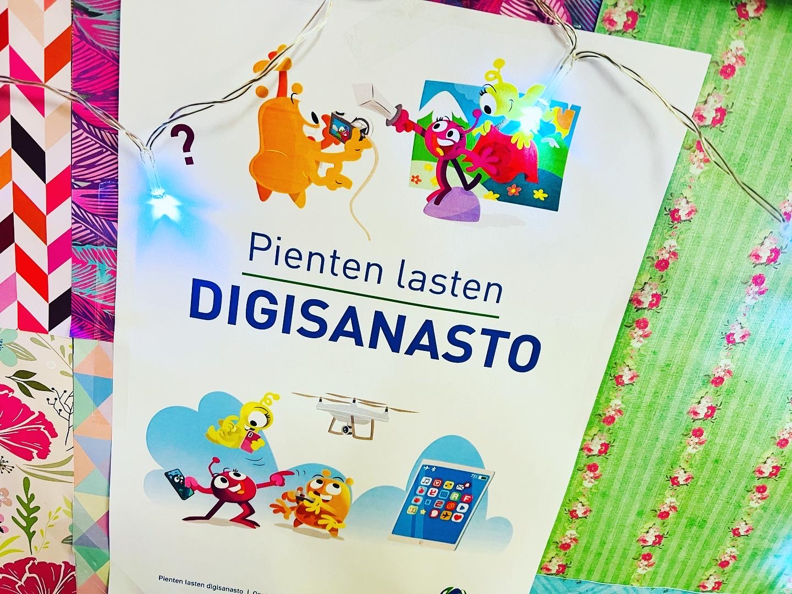
PIENTEN LASTEN DIGISANASTON
KÄYTTÖKOKEMUKSIA ORIMATTILAN VARHAISKASVATUKSESSA
Notes:
Terveiset Orimattilasta! meillä on Orimattilassa kaksi varhaiskasvatuksen digitaalisen osaamisen kehittämiseen keskittyvää hanketta; uudet lukutaidot- DigiLaukka-hanke, joka sai jatkorahoitusta ja INNOSTUS-hanke joka on innovatiivisten oppimisympäristöjen kehittämishanke (digitaaliset oppimisympäristöt perhepäivähoidossa)
ja me toimitaan(nimet) hankekoordinaattoreina näissä hankkeissa. Oli hieno mahdollisuus saada pilottikokeiluun tällainen uusi myös meidän hanketyötä tukeva materiaali.

Slide 2
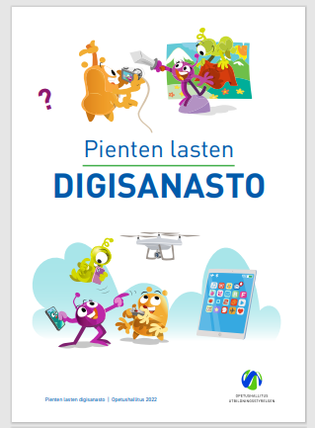
PIENTEN LASTEN DIGISANASTO
Pienten lasten digisanasto on noin sadan sanan kokoelma digitaalisuuteen liittyviä sanoja, kuvia ja niiden selityksiä
Sanaston tavoitteena on tukea pienten lasten digitaalisen osaamisen kehittymistä
Selitykset on tarkoitettu keskustelun virittäjäksi
Opetushallitus on julkaissut sanaston suomen, ruotsin, englannin ja ukrainan kielellä
Opetushallitus on tuottanut sanaston yhteistyössä Fun Academyn kanssa
Kuvitus: Fun Academy

Slide 3
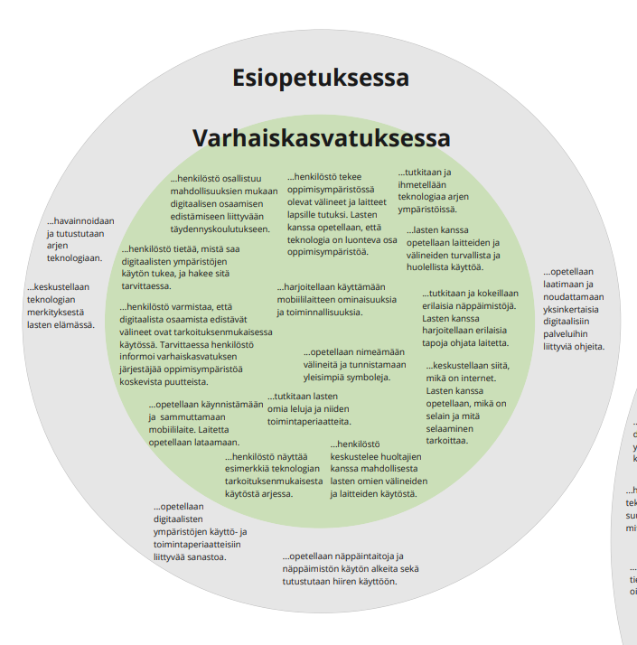
MIKSI PIENTEN LASTEN DIGISANASTO?
Sanaston käsitteet ovat digitaalisen osaamisen kehittymisen kannalta tärkeä asia
Uudet lukutaidot-osaamiskuvauksiin kuuluu digitaalisten käsitteiden oppiminen
“…opetellaan nimeämään välineitä ja tunnistamaan yleisimpiä symboleja”
“...opetellaan digitaalisten ympäristöjen käyttö-, ja toimintaperiaatteisiin liittyvää sanastoa”
Kuva: Opetushallitus 2022, Digitaalinen osaaminen - Uudet lukutaidot

Slide 4
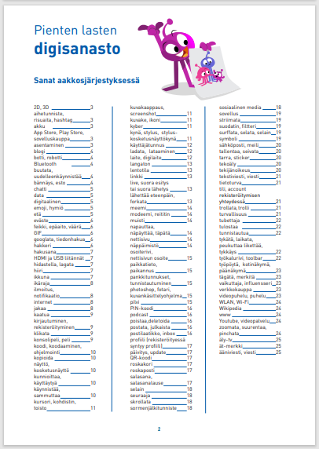
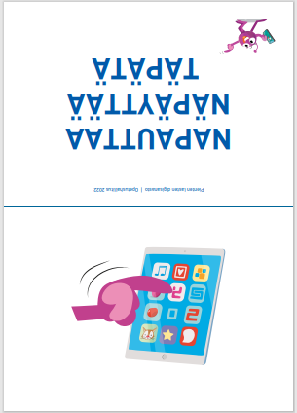

Slide 5
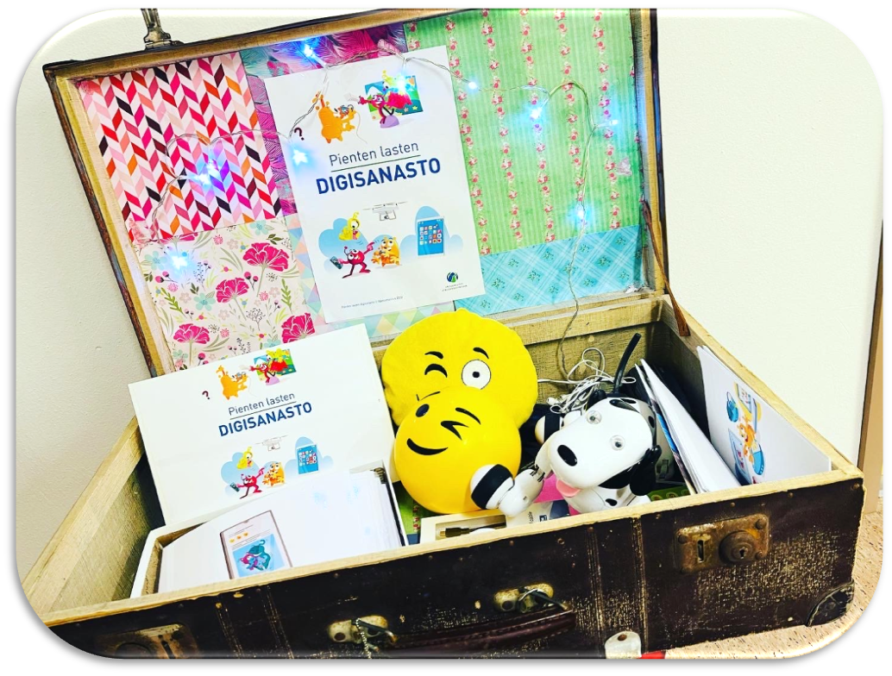
Pilottiryhmiksi Orimattilan varhaiskasvatuksessa valikoitui kolme esiopetusryhmää ja yksi 2-5 vuotiaiden ryhmä
Kokosimme pienten lasten digisanaston pohjalta digisalkun, johon keräsimme erilaisia jo käytöstä poistuneita digivälineitä sekä digisanastokortit, vinkkivihkosen ja digisanakirjan

Slide 6
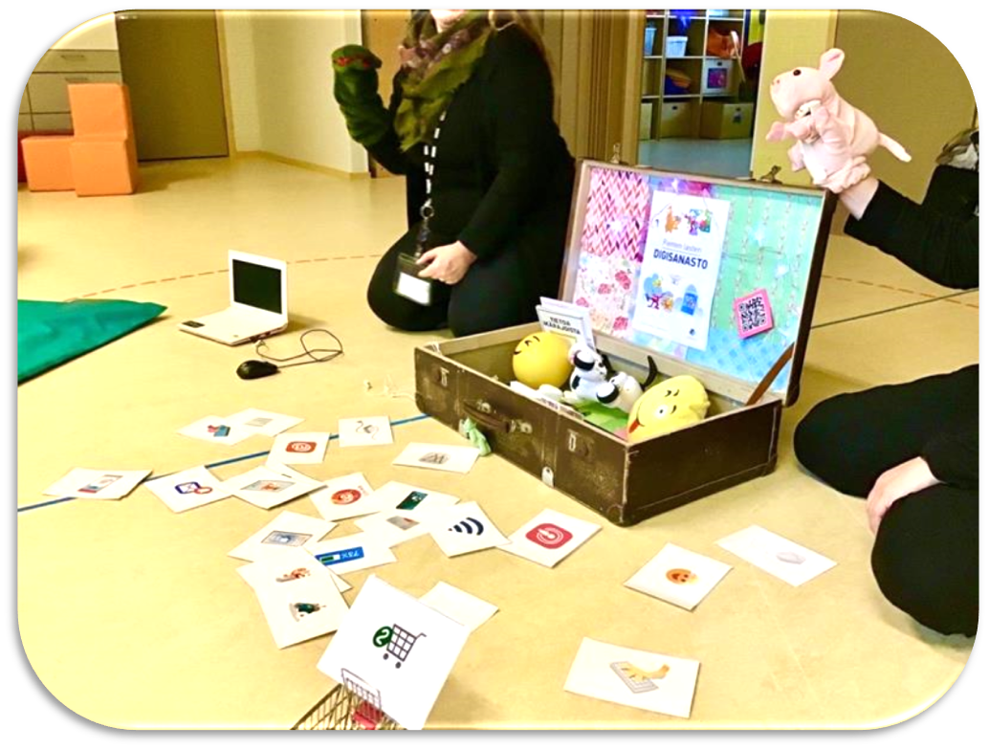
Esittelimme digisalkun ja digisanaston Sähköposti-Sammakon ja Pilvi Possusen avulla
Jo esittelyssä kävi ilmi, että digisanasto ja -välineet kiinnostivat lapsia kovasti
Osalle lapsista useat digisanaston sanat olivat tuttuja, osa taas kuuli niistä ensi kertaa
Käytimme konkreettisia esimerkkejä digisanaston tukena (ostoskori)

Slide 7
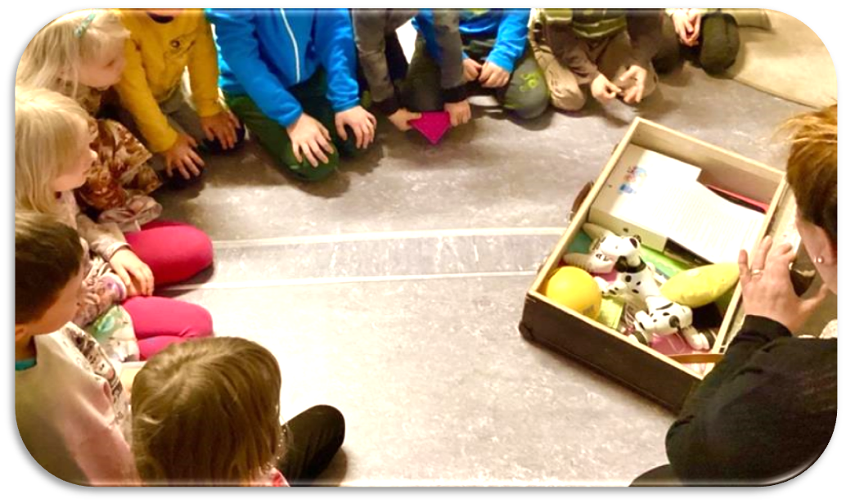
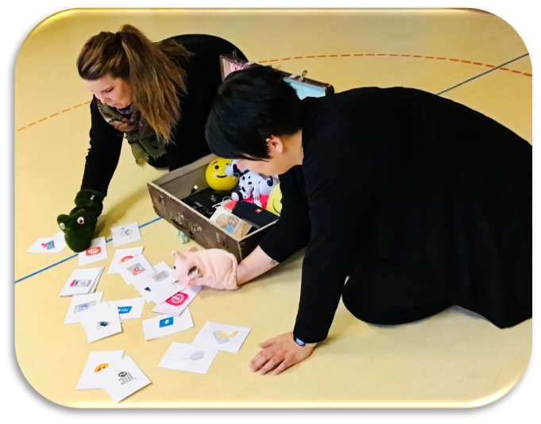
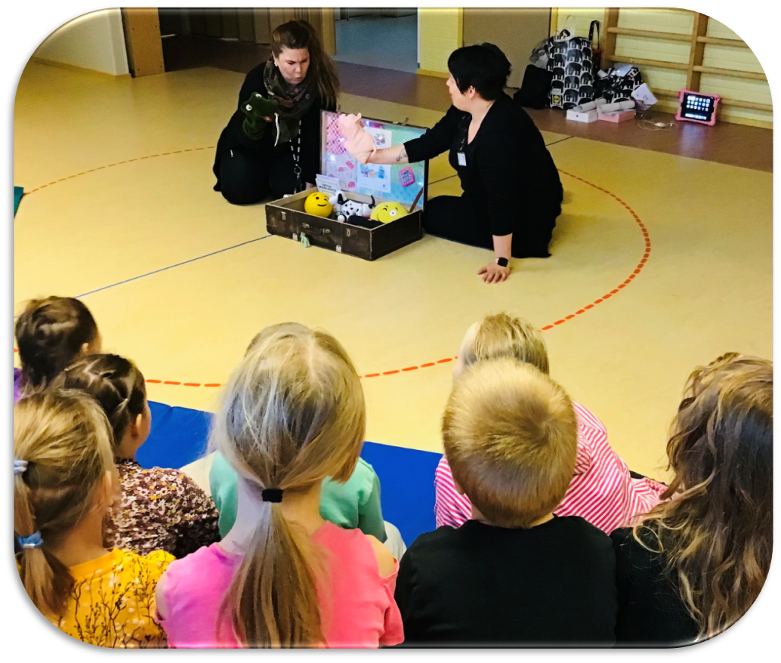
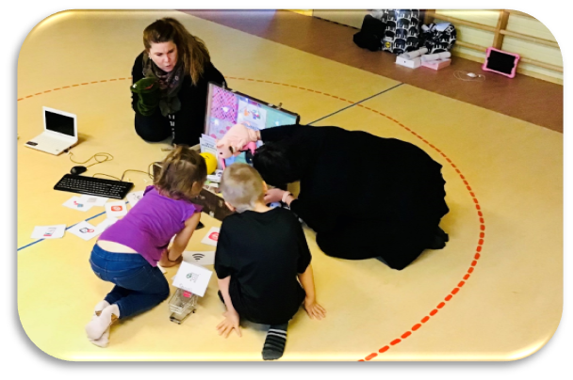

Slide 8
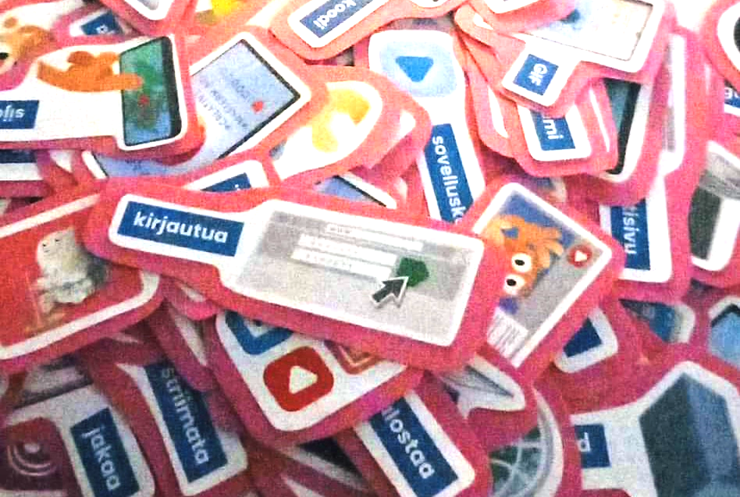
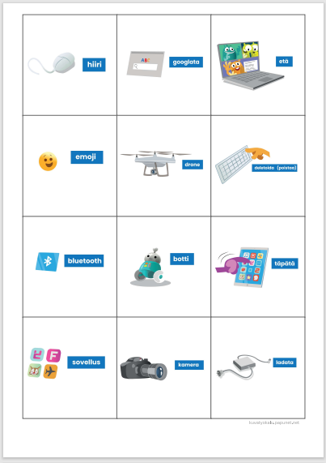
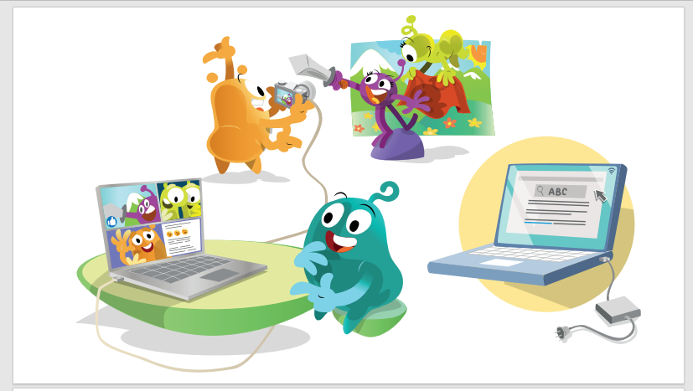
MATERIAALISTA ON MONEKSI!
Ryhmät saivat käyttöönsä sanastokorttien lisäksi:
pienet kuvakortit
muistipelin
julisteet

Slide 9
KÄYTTÖKOKEMUKSIA
Kuvia tutkittiin ryhmissä innokkaasti yhdessä lasten kanssa
Ryhmissä kasattiin omia digisalkkuja käytöstä poistetuista sanastosta löytyvistä digilaitteista
Kirjainten opettelun yhteydessä hyödynnettiin digisanastokortteja
Tutustuttiin esimerkiksi läppärin toimintaan ja nimettiin sen osia verraten niitä korttien kuviin
“Sit kun se (akku) menee vihreelle sitä voi käyttää ja kun se menee punaselle se pitää ladata”
-lapsi 6v-

Slide 10
Digisanastokortit innostivat tutkimaan digilaitteita, mitä löytyy kotoa/eskarista?
Pohdittiin esimerkiksi akun lataamista ja kestoa, laajennettiin matemaattista ajattelua
Digisanastosta löytyviä käsitteitä otettiin osaksi arkea esimerkiksi QR-koodi
Julisteita tutkittiin innokkaasti ja etsittiin kuvista tuttuja ja tuntemattomia käsitteitä
Muistipeli otettiin käyttöön
“Meil oli siinä se Youtube-kortti esillä,ja lapset opetti, et kun painat sitä mikkiä ja puhut niin se osaa löytää vaikka Minecraft-videoita.”
-varhaiskasvattaja-

Slide 11
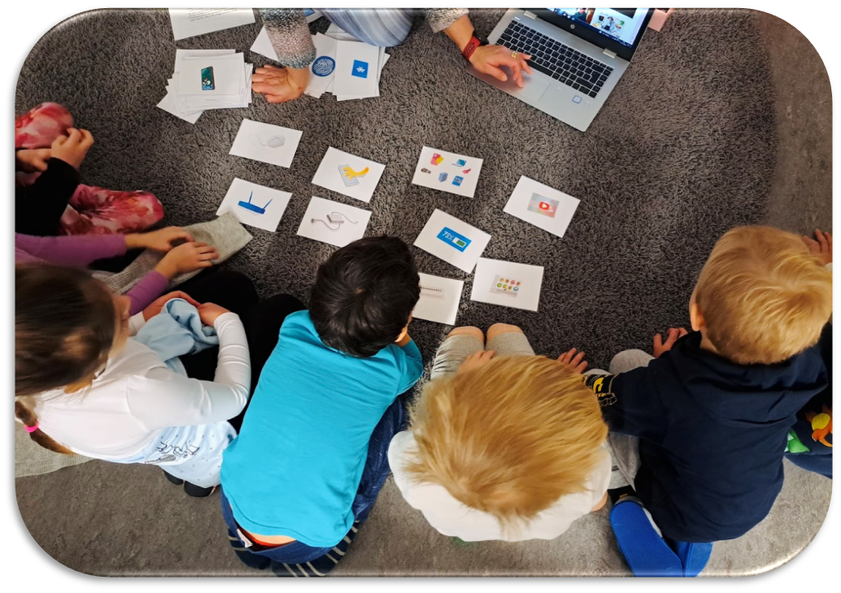
HUOMIOITA JA HAVAINTOJA
Lapset tiesivät paljon enemmän, kuin aikuiset lähtökohtaisesti ajattelivat
Lapset opettivat myös aikuisia; aikuisten tietoisuus lisääntyi
Digisanasto lisäsi lasten avointa kerrontaa ja keskustelua
Lasten lähtökohdissa selviä eroja,toisille osa sanoista olivat entuudestaan tuttuja, toiset kuulivat niistä ensi kertaa
Digisanasto siis lisää yhdenvertaisuutta digitaalisten taitojen oppimisessa

Slide 12
Digisanaston esitteleminen konkreettisten esineiden avulla koettiin tärkeäksi
Digitaalisten käsitteiden opettelu lasten kanssa olisi ollut haastavaa ja jäänyt ehkä jopa toteuttamatta ilman digisanastomateriaalia
Sanasto herätti keskustelua digiturvallisuudesta, ikärajoista ja ruutuajoista.
Yhteistyö ja avoin keskustelu vanhempien kanssa lisääntyi
Osa kuvista ei ollut helposti tunnistettavissa
“Mä kirjotin mun nimen sillä näppäimistöllä”
-lapsi 5v-

Slide 13
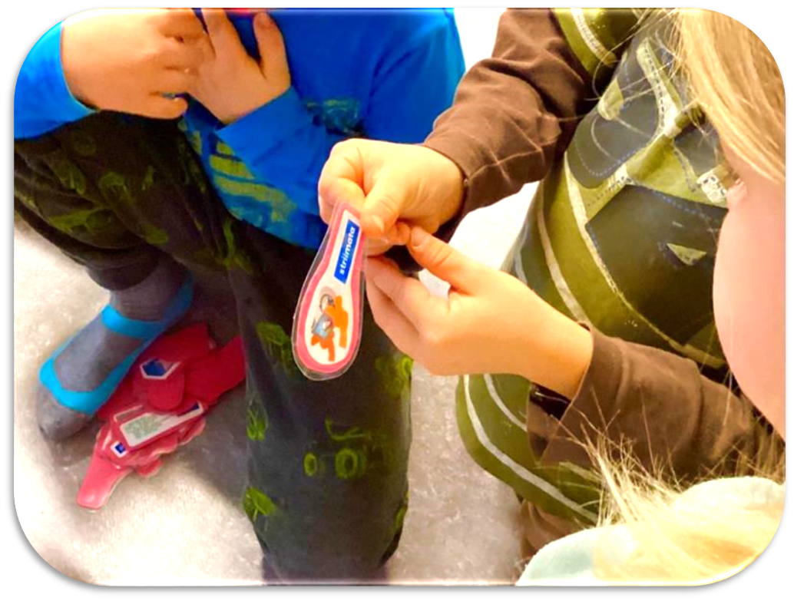
PIENTEN LASTEN DIGISANASTO – VINKKEJÄ JA IDEOITA TOIMINNALLISEEN KÄYTTÖÖN
Valehtelijoiden klubi
Muistipeli (tarvitaan 2 pakkaa)
Päivän sanat (esim. aamukokoontumisessa)
Tietovisa
Digisanastoräppi Autorap-sovelluksella
Onnenpyörään (Spin and Wheel) syötetyt käsitteet
Digiaakkoset seinälle (vrt. perinteiset kirjaimet)
Sanaston kehollistaminen (esim. pantomiimilla esittäminen, kuten ”äänikirja”)

Slide 14
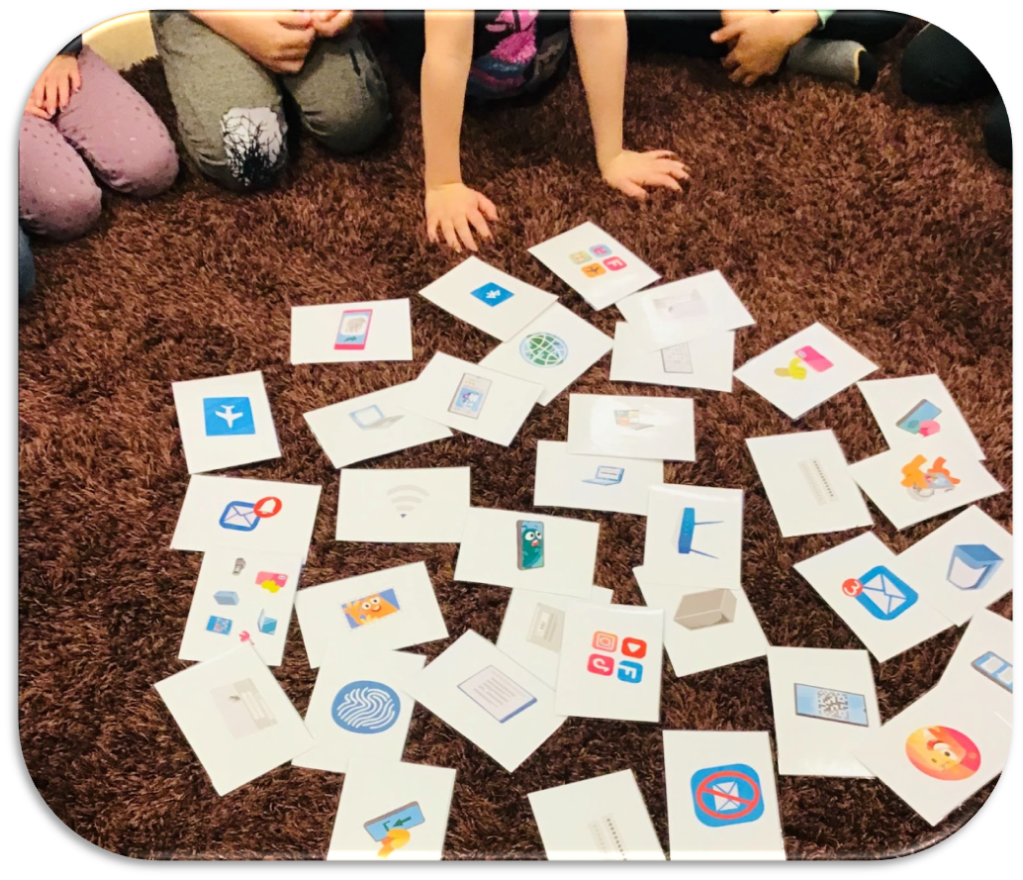
Riimittelypeli: esim. ”akku ja kakku”, mihin kaikkiin sanoihin löytyy riimi
Sanaston laajentaminen: mistä kaikista laitteista löytyy esim. akku, teknologiaan tutustuminen laajemmin
Digisanaston ”aukiaskarteleminen”, askarrellaan esim. omat laturit, vaikka pahvista ja värikkäästä narusta
Pienryhmätyöskentelynä sanaston avaaminen; jokainen pienryhmä esittelee esim. 4 sanaa ja selittää muille, myös Alias-versio voisi toimia eskareilla

Slide 15
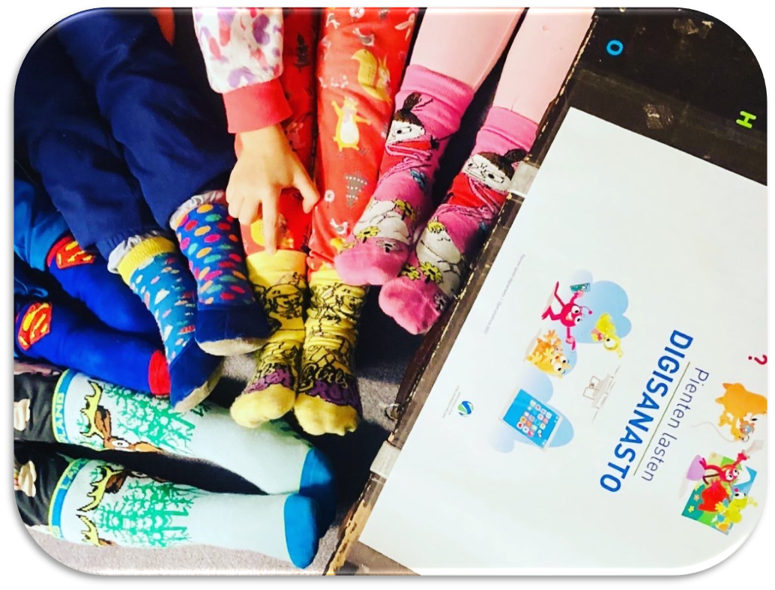
Sanaston sopivien sanojen vertaileminen ihmiskehoon: akku, muisti, laturi yms. (mikä on ihmisen ”akku” esim. sydän, ”muisti” on aivot, ”laturi on uni ja ruoka”
Bee-Botilla ohjelmoimalla sanasta toiseen (kortit pleksin alle tai taskuihin)
Projektityöskentely esim. piirtämällä, askartelemalla, valokuvaamalla, tutkimalla tiettyjä sanaston sanoja
Piirrä ja arvaa-leikki
Piirtäminen ”mitä sanasta tulee mieleen”, jonka jälkeen ”oikean” kuvan paljastaminen ja selitys
Vastakohtaleikki; etä- lähi, hidastaminen- nopeuttaminen, digitaalinen- dinosauruksenaikainen yms.

Slide 16
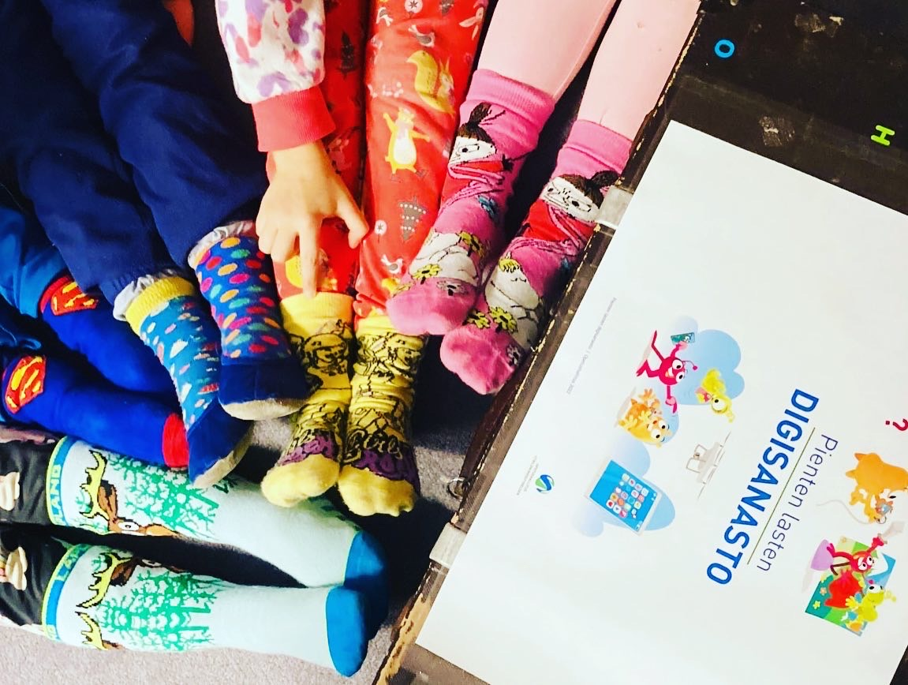
LÄMMIN KIITOS PILOTTIRYHMILLE
Timjamit, Länsi-Orimattilan päiväkoti
Laventelit, Länsi-Orimattilan päiväkoti
Myllyhiiret, Myllylän koulun esiopetus
Muurahaiset, Myllylän päiväkoti

Slide 17
Orimattilan varhaiskasvatuksen digihankkeiden
hankekoordinaattorit
Hanna Katajarinne ja Sarianna Tapaila
Hankekoordinaattorit@orimattila.fi

